Slide 1
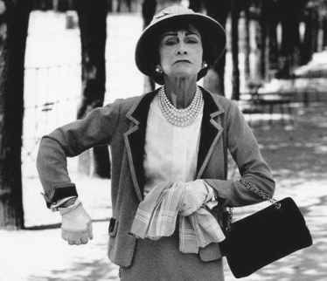
Une révolutionnaire dans l’industrie de mode
Isabelle Fassin
i_fassin@hotmail.com
niveau cible: B2

Slide 2
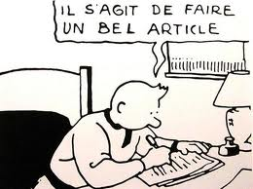
Une introduction…
Soyez les bienvenus !
Vous faites partie d’une équipe de journalistes qui, chaque
mois, élabore une périodique culturelle Etoile.
Ce mois-ci, le thème central est « la mode française : un aperçu ».
Votre rédacteur vous a envoyé le lien suivant afin de vous informer
du sujet de votre article. Regardons ensemble…
Les sites sont toujours cachés
derrière les icônes. Cliquez sur
pour ouvrir le lien.)

Slide 3
À la rédaction…
Avec le lien, il vous a laissé un petit mot:
Chers collègues, j’attends de vous un article de trois A4 avec une histoire riche et bien élaborée sur la vie de Coco Chanel.
Avant de commencer, répondez à la question suivante. “Que savez-vous déjà sur Coco Chanel? “
Notez vos idées dans le dossier que vous élaborez vous-mêmes en Word. Faites une petite discussion à deux.
Je vous envoie encore un courriel avec les instructions.
Bon travail!

Slide 4
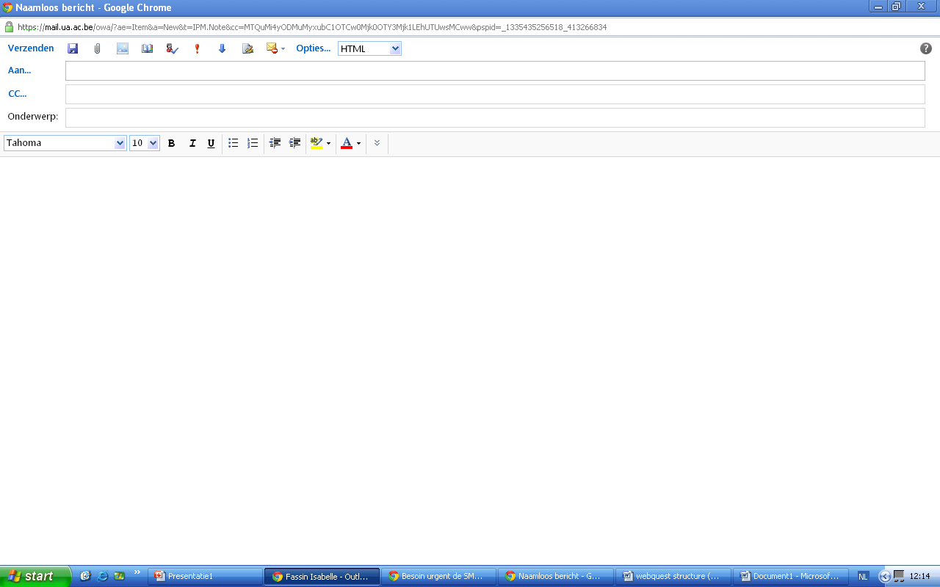
Les instructions de la tâche...
Chers collègues,
Ci-dessous, les instructions concrètes.
Vous élaborez la webquest à deux.
2. Vous avez 50 minutes pour faire des recherches.
3. Vous élaborez les activités supplémentaires de la webquest (indiquées par ) et
vous notez les réponses dans un document Word, crée par vous-mêmes.
4. Vous rédigez un article de deux A4 sur Coco Chanel à deux. Vous choisissez un thème
spécifique (vêtements, biographie,…). (Verdana, 10, interligne 1,5)
5. L’élaboration de l’article même se fait à la maison. Vous remettez l’article à la date
convenue.
7. L’article élaboré est un excercice d’expression écrite complet: faites attention à la
grammaire et au vocabulaire.
8. Les sites sont des sources d’informations mais il est à vous de réécrire la documentation.
Le plagiat sera puni.
Bonne chance!

Slide 5
2. Objectifs
À la fin de cette webquest, vous êtes capables de:
chercher et de sélectionner de l’information de manière efficace
formuler votre opinion personnelle et de l’étayer avec des arguments constructifs
élaborer un article de manière structurée et soutenue, avec de l’information générale, des photos, des citations,…
mener à terme un travail de groupe.
donner des informations dans un français précis et correct.
À la fin de cette webquest, vous:
connaissez une des plus grandes couturières de la culture française (et du monde entier).
faites partie d’une plus grande entité: tous les groupes forment ensemble la rédaction d’une périodique. Votre article a de l’importance!
retour à ‘et maintenant?’

Slide 6
3. Évaluation (1)
Le dossier – la recherche: 25p
FORME
Orthographe (5p) | 1 |  | 2 |  | 3 |  | 4 |  | 5
Vous utilisez des structures grammaticales correctes. (5p) | 1 |  | 2 |  | 3 |  | 4 |  | 5
CONTENU
Vous avez donné des réponses complètes. (5p) | 1 |  | 2 |  | 3 |  | 4 |  | 5
Vous avez sélectionnez les informations pertinentes. (10p) | 1 | 2 | 3 | 4 | 5 | 6 | 7 | 8 | 9 | 10

Slide 7
3. Évaluation (2)
l’article: 60 p
FORME
Orthographe (10p) | 1 | 2 | 3 | 4 | 5 | 6 | 7 | 8 | 9 | 10
Vous utilisez des structures grammaticales correctes. (10p) | 1 | 2 | 3 | 4 | 5 | 6 | 7 | 8 | 9 | 10
La mise en page (photos,…) (5p) | 1 |  | 2 |  | 3 |  | 4 |  | 5
CONTENU
Vous avez écrit un texte lisible. (5p) | 1 |  | 2 |  | 3 |  | 4 |  | 5
Vous avez sélectionnez les informations pertinentes. (10p) | 1 | 2 | 3 | 4 | 5 | 6 | 7 | 8 | 9 | 10

Slide 8
3. Évaluation (3)
travail de groupe: 15p
COLLABORATION
Vous avez bien travaillé ensemble (5) | 1 |  | 2 |  | 3 |  | 4 |  | 5
Vous avez bien divisé les rôles. (5) | 1 |  | 2 |  | 3 |  | 4 |  | 5
Vous avez élaboré le travail de manière efficace (5) | 1 |  | 2 |  | 3 |  | 4 |  | 5
score total:
recherche - dossier | .../30p
article | .../ 60p
collaboration | ... / 10p
TOTAL | ..../100p → ...../ 50p

Slide 9
COCO CHANEL: Une révolutionnaire dans l’industrie de mode
La vraie webquest: au travail!

Slide 10
4. La vraie webquest: au travail!
A. découverte d’une vie
une vie (fille ?) normale
son intérêt à la mode
B. Coco Chanel : une vie de vêtements,
de parfums, d’un style
C. Et Coco Chanel aujourd’hui ?
l’héritage de Coco Chanel: la mode
Une biographie
« Coco avant Chanel »

Slide 11
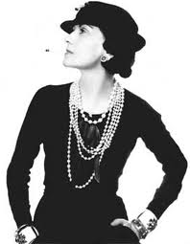
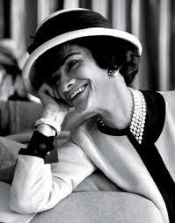
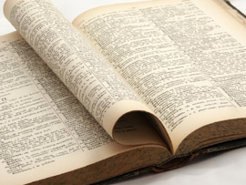
Servez-vous d’un dictionnaire en ligne si nécessaire…
Cliquez sur l’image pour aller à ‘Larousse en ligne’

Slide 12
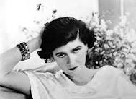
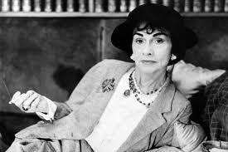
A. découverte d’une vie

Slide 13
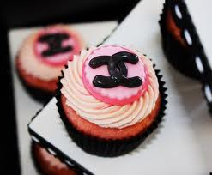
A. découverte d’une vie (1)
une vie (fille ?) normale:
Coco, bien qu’elle soit célèbre, elle n’oublie jamais ses
origines modestes. Après la mort de sa mère, son père
la dépose à un orphelinat à douze ans. Là, elle apprend
la solitude, mais aussi la force de l'imagination et de la
volonté qui lui seront utiles plus tard. D’ailleurs, vous
savez que son vrai nom c’est Gabrielle?
Donnez les deux explications pour ce surnom.

Slide 14
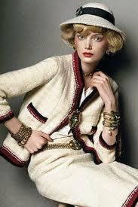
A. découverte d’une vie (2)
2. son intérêt à la mode
Coco entre très vite dans l’industrie de mode, probablement, même sans être
très consciente de ses pas, qui seront finalement incroyablement importants
pour sa vie future.
Quel est le premier boulot qui la lie à l’industrie de mode?
Elle rencontre un jeune officier qui sera son grand amour. Il lui offre un
endroit pour une première boutique. Coco Chanel connaît un succès
presque immédiat. La raison? Elle change petit à petit les vêtements
traditionnels des femmes.
Donnez trois changements différents, chaque fois étayés avec
un exemple.

Slide 15
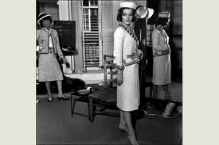
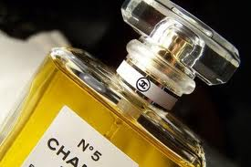
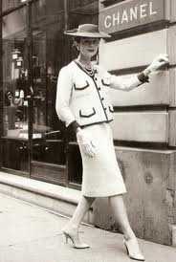
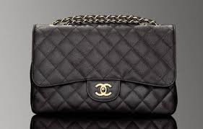
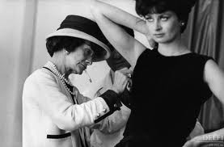
B. Coco Chanel : une vie de vêtements, de parfums, d’un style

Slide 16
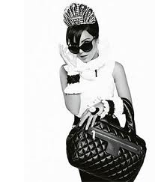
B. Coco Chanel : une vie de vêtements, de parfums, d’un style (1)
Coco Chanel est une vraie icône. Ses citations ne sont pas
restées inaperçues. Pour beaucoup de femmes, elle est
modèle d’un féminisme avant la lettre avec son comportement rebèle.
Au même temps, elle est aussi modèle d’une élégance universelle.
Choisissez deux citations de Coco Chanel. Notez-les et expliquez pourquoi vous les avez choisies.
Reprennez aussi au moins une des citations dans
votre article!

Slide 17
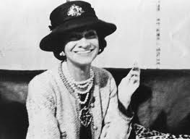
B. Coco Chanel : une vie de vêtements, de parfums, d’un style (2)
Femme internationalement connue et célébrée,
sa vie est contrôlée par les différents niveaux de
la société. Voilà pourquoi, quelques évènements
politiques ont croisé ses pas.
Notez trois évènements politiquement
inspirés qui ont été signifiants dans la
vie de Coco Chanel. (année, évènement
et acteurs).
Elle part pour l’étranger à plusieurs
reprises. Où va-t-elle et surtout
pourquoi? Donnez au moins deux
endroits.

Slide 18
B. Coco Chanel : une vie de vêtements, de parfums, d’un style (2)
Elle ne se perd pas dans les étoffes et les tissus. L’influence de Coco se répand
très vite aussi dans d’autres domaines (les accessoires...).
Notez quelques dates que vous pensez importantes, significantes
pour la réputation (vestimentaire) mondiale de Coco Chanel
aujourd’hui. Faites des choix réfléchies.
La plus longue publicité mondiale est une de Chanel. Regardez le
fragment.
Aimez-vous cette publicité? Pourquoi (pas)? C’est pour quel produit? Expliquez l’emballage simple.

Slide 19
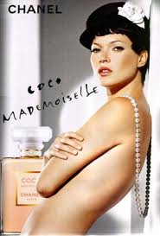
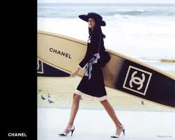
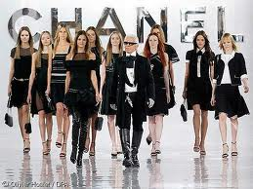
C. Et Coco Chanel aujourd’hui ?

Slide 20
C.Et Coco Chanel aujourd’hui ? (1)
L’héritage de Coco Chanel: la mode
Après la mort de Coco Chanel le 10 janvier 1971, c’est Karl Lagerfeld qui a investi dans la maison de mode. Directeur en 1983, en combinaison avec son propre talent, il a toujours fait le choix de conserver l’esprit et le style de Coco Chanel.
Entrez sur le site officiel de
Chanel. Choississez le ‘français’, puis ‘France’ avant d’entrer sur le site. Énumerez quelques domaines dans lesquels Coco Chanel a investis.
Donnez quelques grands
noms qui ont aimé la marque Coco Chanel.

Slide 21
C. Et Coco Chanel aujourd’hui ? (2)
2. Une biographie:
La vie de Gabrielle Chanel a intrigué nombreuses
personnes. L’année passée encore, quelqu’un a publié
la biographie de Coco Chanel avec comme titre
“Chanel, sa vie”. Sur la couverture, on voit des dessins
faits par Karl Lagerfeld.
Le titre de la biographie nous semble un peu “banal”, surtout parce qu’on a
ce style excentrique de Mademoiselle Coco en tête. À partir du lien , répondez
aux questions suivantes: (1) Qui a écrit la biographie parue en 2011?
(2) Inventez un sous-titre plus créatif.
Encore d’autres livres ont été écrits sur Coco Chanel. Consultez le site suivant
et notez les données du livre qui vous paraissent intéressantes. Expliquez pourquoi.

Slide 22
C.Et Coco Chanel aujourd’hui ? (3)
3. Coco avant Chanel
“Coco avant Chanel” est un film récent qui raconte la vie de Coco Chanel avant
de devenir célèbre et renommée. Le rôle de Coco a été incarné par Audrey
Tautou.
Regardez la bande-annonce (voir slide 23) et répondez aux questions suivantes:
A un certain moment, un monsieur demande où est la robe qu’il
a offerte à Coco. Qu’est-ce qu’elle lui répond (et qui la caractérise
tellement)?
A un concours de chevaux, Coco se distingue de toutes les
femmes par ses vêtements. Comment?
Recherchez aussi combien de prix le film a gagné sur le site ci-
dessous.

Slide 23
C.Et Coco Chanel aujourd’hui ? (3)

Slide 24
5. Et maintenant? (1)
Maintenant que vous avez fini vos recherches et le rédacteur a lu vos
notes, il vous a laissé de nouveau quelques mots…
Chers collègues, j’ai lu avec intérêt vos résultats de recherche. Mes félicitations! Mettez-vous au travail pour l’article à rédiger.
Tous les articles composés par l’équipe de journalistes de notre rédaction “Etoile” * seront mis ensemble dans les jours à venir. La publication est prévue pour la fin du mois.
X
*en réalité, les articles seront
publiés dans le journal de l’école.

Slide 25
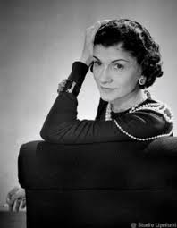
5. Et maintenant? (2)
Retournez aux “Objectifs” et regardez ce que vous avez appris et
réalisé (!), peut-être même sans que vous vous l’ayez réalisé
consciemment…
Une fois de plus, mes félicitations!

Slide 26
6. Ressources:
http://www.youtube.com/watch?v=EMMYZopiqhA
http://www.ina.fr/pub/hygiene-beaute-sante/video/PUB3774422059/chanel-coco-parfum-femme.fr.html
http://www.toutenparfum.com/historique/chanel/chanel.php
http://www.momes.net/dictionnaire/c/chanelgabrielle.html
http://www.evene.fr/citations/coco-chanel
http://www.rosadoc.be/site/rosa/francais/reperes/spot/chanel.htm
http://chanel-news.chanel.com/fr/archives/la-vie-de-mademoiselle-une-biographie-par-justine-picardie/
http://recherche.fnac.com/Search/SearchResult.aspx?SCat=0%211&Search=coco+chanel&sft=1&submitbtn=Ok
http://www.allocine.fr/film/fichefilm-128901/palmares/
http://www.puretrend.com/marque/chanel_b4294719633/histoire_i1/1
http://www.chanel.com/
http://www.larousse.fr/dictionnaires

Slide 27
